Slide 1
Energías Renovables y Eficiencia Energética: NAMAs en Uruguay
LAC Carbon Forum; Bogotá 3 – 5 September 2014

Slide 2
Sistema Nacional de Respuesta al Cambio Climático y
Plan Nacional de Respuesta al Cambio Climático
El SNRCC fue creado en 2009 con el objetivo de coordinar y planificar acciones públicas y privadas para la prevención de los riesgos, la mitigación y la adaptación al cambio climático.
En el marco del trabajo del SNRCC en 2010 se publicó
el Plan Nacional de Respuesta al Cambio Climático (PNRCC)
Documento de diagnóstico y lineamientos estratégicos, que diagrama el plan de acción estratégico que Uruguay debería seguir para afrontar los impactos del cambio climático en los próximos años.
Incorpora de forma explícita el cambio climático a la estrategia de desarrollo sostenible de Uruguay a largo plazo. En ese sentido presenta lineamientos en distintos sectores relevantes de la economía en términos de adaptación y mitigación del cambio climático.

Slide 3
NAMAs en Uruguay - Institucional
MINISTERIO de VIVIENDA, ORDENAMIENTO TERRITORIAL y MEDIO AMBIENTE
Punto Focal CMNUCC
ENTIDADES ESPECIFICAS de los DIFERENTES MINISTERIOS SECTORIALES
COORDINACION PERMANENTE
DIVISIÓN de CAMBIO CLIMÁTICO de la DIRECCIÓN NACIONAL de MEDIO AMBIENTE
Facilitar la implementación de la CMNUCC
Desarrollo de Comunicaciones Nacionales y BURs
Promover, identificar, asesorar, aprobar, registrar y difundir sobre el desarrollo de NAMAs en UY
(Proceso de Evaluación)
Presentaciones formales ante la CMNUCC

Slide 4
NAMAs de Uruguay
BASE
Alineación con los lineamientos de acción establecidos como prioritarios en el Plan Nacional de Respuesta al Cambio Climático
Nuevo contexto internacional en materia de negociaciones sobre CC
Contribución al desarrollo sostenible del país
NAMAs REMITIDAS AL REGISTRO INTERNACIONAL
PARA RECONOCIMIENTO
1. Terminal regasificadora de Gas Natural Licuado
2. Promoción de la participación de energías renovables en la matriz primaria de energía
APOYO PARA PREPARACIÓN
3. Programa de alta integración de energía eólica
4. Producción sustentable con tecnologías bajas en emisiones en cadenas de producción agroindustriales
5. Programa de Vivienda Sustentable
APOYO PARA IMPLEMENTACIÓN
6. Primera introducción de energía solar fotovoltaica a la red eléctrica nacional

Slide 5
NAMAs en Uruguay – Lecciones y desafíos
Importancia de la difusión en ámbitos de gobierno, al menos en la s primeras etapas
Articulación interinstitucional ya existente fortalecida. (DCC y otras instituciones relevantes)
LECCIONES APRENDIDAS EN LA ELABORACIÓN DE NAMAs
Importante la experiencia previa con el MDL
Necesidad de información y capacitación (p.ej: para cálculo de FE)
Necesidad de apoyo técnico y financiero para el desarrollo de nuevas NAMAs
Necesidad de desarrollar guías de MRV que faciliten la aplicación de sistemas específicos de MRV

Slide 6
NAMAs en Uruguay
NAMA solar térmica
Presentada ante el NAMA Facility. Sustitución de electricidad a través del uso de colectores solares para calentar agua en viviendas sociales.
Similar al Programa de Vivienda Sustentable suscripta en el Registro de la CMNUCC, pero con una evolución mayor sobre todo en relación al mecanismo financiero previsto.
Otras NAMAs
Se continúa trabajando en coordinación con otros Ministerios en el desarrollo de nuevas NAMAs para presentar al Registro de la CMNUCC como a ventanas de financiación que se abran u otros fondos.
Posibles NAMAs con la Intendencia de Montevideo (cambio de luminarias de semáforos en la ciudad a LED).
NAMA en el sector agropecuario (desarrollo, transferencia e implementación de paquetes de gestión técnica que permitan mejorar la sostenibilidad, resiliencia y productividad de las pasturas).
NAMA en el sector transporte (mejora del Sistema Metropolitano de Transporte; evaluación de la introducción de transporte eléctrico).

Slide 7
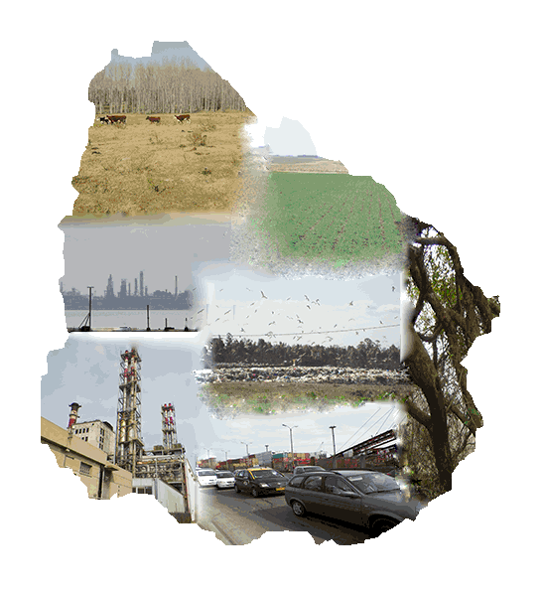
THANK YOU!
Paola Visca - División de Cambio Climático
Dirección Nacional de Medio Ambiente – Ministerio de Vivienda, Ordenamiento Territorial y Medio Ambiente
URUGUAY

